Slide 1
Chào mừng thầy cô và các em
đến với môn Tiếng Việt

Slide 2
Tiết 5: Luyện viết đoạn

Slide 3
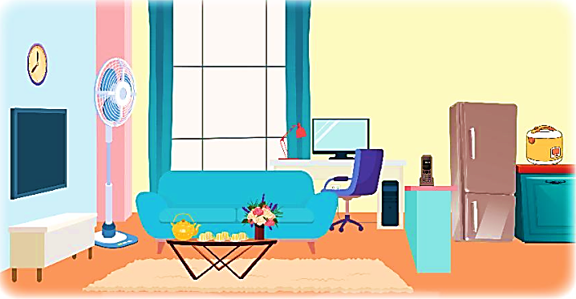
1. Kể tên các đồ vật được vẽ trong tranh và nêu công dụng của chúng.
Đồng hồ
Quạt
Tủ lạnh
Máy tính
Ti vi
Ghế
Bàn

Slide 4
2. Viết 4 – 5 câu tả một đồ dùng trong gia đình em.
Tên đồ dùng là gì?
Em có cảm nghĩ gì khi đồ dùng đó có trong nhà mình?
Nó có gì nổi bật về hình dạng, kích thước, màu sắc,…?
Tả đồ dùng
Nó được dùng để làm gì?

Slide 5
Đoạn văn tham khảo
Chiếc đèn bàn
Trong góc học tập, đồ vật giúp em có thể học tập ngay cả khi trời tối là chiếc đèn bàn. Thân đèn uốn cong như một cành hoa được gắn liền với đế đèn. Dưới đế có công tắc và nút vặn điều chỉnh độ sáng của đèn khi sử dụng. Bố em dặn: không nên để đèn sáng quá sẽ gây chói và hại mắt. Tuổi thơ của em gắn liền với những cuốn sách và ánh đèn. Cái đèn bàn nhỏ bé xinh xinh là người bạn thân của em. Ánh sáng của ngọn đèn sẽ chỉ lối cho em trên con đường tri thức.

